Slide 1
Разработка и тестирование методов проблемно-ориентированного планирования потоков работ в распределенных вычислительных средах
Автор:
студент группы ВМИ-401
И.А. Лыжин
Научный руководитель:
кандидат физ.-мат. наук, доцент
Г.И. Радченко
Челябинск, 2017
Notes:
Добрый день! Меня зовут Лыжин Иван и тема моей дипломной работы: «Разработка и тестирование методов проблемно-ориентированного планирования потоков работ в распределенных вычислительных средах».

Slide 2
Цель и задачи исследования
Цель: разработка и тестирование методов проблемно-ориентированного планирования в распределенных вычислительных средах.
Задачи:
изучить существующие методы и алгоритмы планирования
изучить системы для моделирования алгоритмов планирования
разработать и протестировать подсистему прогнозирования характеристик выполнения задач
провести сравнительное тестирование алгоритмов планирования
Notes:
Целью моего исследования является реализация алгоритма PO-HEFT и сравнение его с другими алгоритмами планирования (в частности с HEFT и RANDOM). Для достижения этой цели необходимо решить следующие задачи:
Изучить существующие методы и алгоритмы планирования.
Изучить системы для моделирования алгоритмов планирования.
Разработать и протестировать подсистему прогнозирования характеристик выполнения задач.
Реализовать прототип проблемно-ориентированной среды исполнения потоков работ.

Slide 3
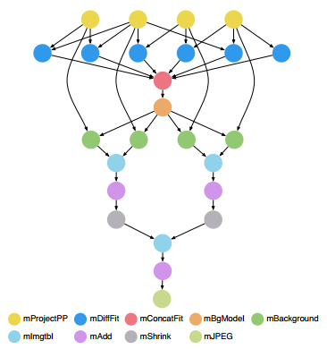
Понятие потоков работ (Workflow)
Notes:
В настоящее время перспективным является направление, связанное с применением распределенных вычислительных технологий для решения ресурсоемких научных задач в разных предметных областях: медицине, инженерном проектировании, нанотехнологиях, прогнозировании климата и др. Вычислительное задание в подобных предметных областях во многих случаях имеет потоковую структуру и может быть описано с помощью модели потока работ, в соответствии с которой задание представляется в виде ориентированного ациклического графа, узлами которого являются взаимосвязанные вычислительные задачи, а дуги соответствуют потокам данных, передаваемых между отдельными задачами.

Slide 4
Проблемно-ориентированная вычислительная среда
Фиксированная предметная область
Фиксированные классы задач
Планирование с учетом информации о типе задачи
Для каждого класса задач заданы функции:
Функция оценки времени выполнения
Функция оценки размера выходных данных
Notes:
При этом набор задач, из которых строятся задания, является конечным и предопределенным. Проблемно-ориентированная специфика потоков работ в подобных сложных приложениях выражается в том, что в подавляющем большинстве случаев, еще до выполнения задания, для каждой задачи могут быть получены оценки таких качественных характеристик, как время выполнения задачи на одном процессорном ядре и объем генерируемых данных. Использование подобных знаний о специфике задач в конкретной проблемно-ориентированной области может существенно улучшить эффективность методов управления вычислительными ресурсами.

Slide 5
Архитектура системы
Notes:
Платформа исполнения потоков работ состоит из следующих компонентов:
Парсер DAX – получает на вход исходные данные и описание потока работ в виде xml файла, которые считывает и возвращает список задач с зависимостями
Подсистема прогнозирования – опираясь на текущие исходные данные и статистику с предыдущих запусков, производит оценку задач в потоке работ (время выполнения и объем выходных данных)
Планировщик – на основании полученных оценок задач производит планирование потока работ
Workflow Engine – получает на вход план выполнения потока работ, отправляет задачи на выполнение, когда все родительские задачи завершены

Slide 6
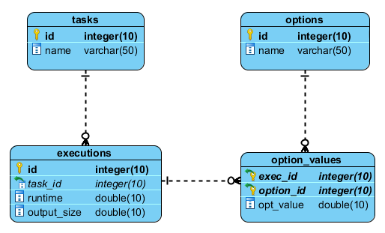
Схема базы данных
Notes:
Для оценки времени выполнения задачи необходимо иметь статистику по предыдущим запускам. Для этого была разработана схема база данных, состоящая из четырех таблиц и находящаяся в третьей нормальной форме:
Tasks – хранить список задач, из которых могут строится потоки работ в системе
Options – хранит возможные параметры, задаваемые при запуске задач
Executions – хранит время выполнения и объем выходных данных по запускам задач
Option_values – для каждого запуска хранить значения параметров запуска

Slide 7




Используемые инструменты и алгоритмы
Прогнозирование: k-ближайших соседей
Планирование: HEFT, PO-HEFT, RANDOM
Notes:
Для прогнозирования характеристик задач было решено использовать k-ближайших соседей, для планирования – алгоритмы HEFT, PO-HEFT, RANDOM
Для реализации экспериментов использовались языки Python и Java, симулятор WorkflowSim и СУБД PostgreSQL

Slide 8
Алгоритм k-ближайших соседей
Notes:
Для проверки качества прогнозирования алгоритмом k-ближайших соседей с сайта Workflow системы Pegasus было выкачано 45 потоков работ, в которых содержалось около 25 тысяч задач. Эти задачи были разбиты на 2 множества (обучающее и тестовое). Разбиение проводилось в разных пропорциях и с увеличением кол-ва данных в БД точность увеличивалась и погрешность достигла значения 5%

Slide 9
Сравнительное тестирование алгоритмов планирования
Notes:
Было произведено тестирование трех алгоритмов в двух вычислительных средах: гомогенной и гетерогенной.
HEFT – широкоизвестный алгоритм, в эксперименте работал на идеальных данных
PO-HEFT – модификация HEFT, работал на данных системы прогнозирования
RANDOM – не использует никакую информацию о задаче, хорошо применим в условиях сильной неопределенности, прост в применении

Slide 10
Публикации и апробации
Международная конференция «Суперкомпьютерные дни в России», (Москва, 26-27 сентября 2016 г.)
Radchenko G., Lyzhin I., Nepovinnyh E. Implementation and Evaluation of the PO-HEFT Problem-Oriented Workflow Scheduling Algorithm for Cloud Environments. // Supercomputing. RuSCDays, Communications in Computer and Information Science, Springer, 2016.
Радченко Г.И., Лыжин И.А., Неповинных Е.А. Имплементация и сравнительное тестирование алгоритма проблемно-ориентированного планирования потоковых приложений в облачных средах PO-HEFT. // Суперкомпьютерные дни в России: Труды международной конференции. М: Московский государственный университет им. М.В. Ломоносова, 2016.

Slide 11
Гранты
Данная работа выполнялась в рамках Гранта РФФИ № 15-29-07959 офи-м (2015-2017 гг.): "Разработка методов и алгоритмов планирования выполнения потоковых приложений при решении задач инженерного анализа в распределенных вычислительных средах".

Slide 12
Основные результаты
Разработан метод проблемно-ориентированного планирования
Проведено сравнительное тестирование алгоритмов планирования
Подготовлено 2 публикации (Scopus и РИНЦ)
Апробация на международной конференции

Slide 13
Алгоритмы планирования
Для отдельных задач
Для потока в целом
Алгоритмы планирования
Статические
Динамические
Notes:
Алгоритмы, связанные с потоками работ, можно разделить на 2 группы – алгоритмы планирования (которые распределяют задачи по узлам) и алгоритмы прогнозирования (которые оценивают время выполнения задачи при конкретных параметрах запуска). В свою очередь алгоритмы планирования подразделяются на алгоритмы планирования для отдельных задач и для всего потока в целом. В чем между ними разница? АП для отд.задач пытаются минимизировать время выполнения независимых задач, а АП для потоков учитывают также зависимости между задачами. Среди первых есть такие, как Max-Min, Min-Min, MCT и другие.
Среди вторых: HEFT, DHEFT, PO-HEFT, PDHEFT и другие.

Slide 14
Алгоритм PO-HEFT
Шаг 1. Для каждой задачи в потоке оценить ее время выполнения и размер выходного файла
Шаг 2. Для каждой задачи вычислить ее ранг:
Шаг 3. Взять задачу с максимальным рангом и выполненными зависимостями и назначить ее на вычислительный узел, где она завершится раньше всего.
Шаг 4. Если есть нераспределенные задачи, вернуться на шаг 3.
$$rank\left(T_{x}\right)=E\left(T_{x}\right)+\max\left(D\left(T_{xy}\right)+rank\left(T_{y}\right)\right)$$
Notes:
E(Tx) – среднее время выполнения задачи Tx между всеми узлами
D(Tx) – среднее время передачи файлов между задачами Tx и Ty

Slide 15
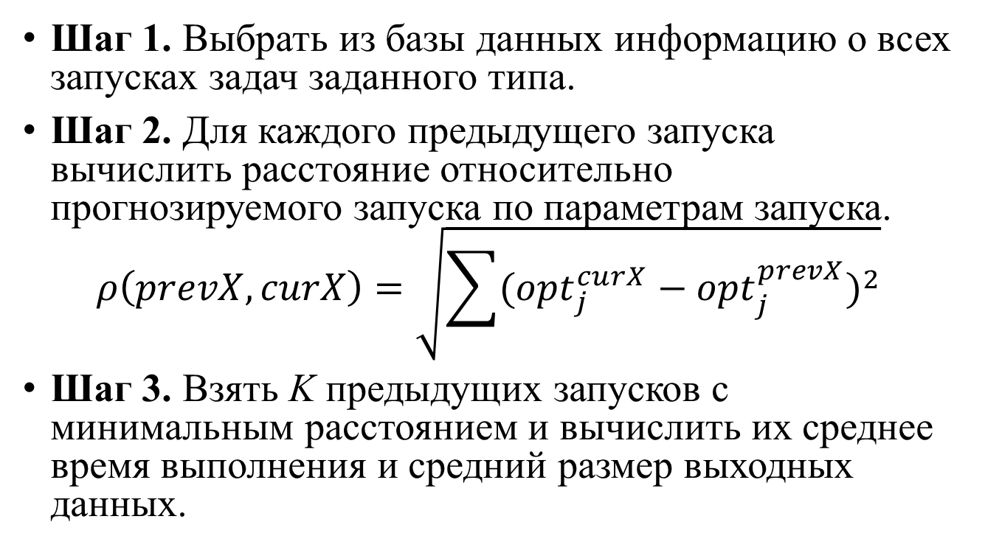
Алгоритм K-ближайших соседей
Шаг 1. Выбрать из базы данных информацию о всех запусках задач заданного типа.
Шаг 2. Для каждого предыдущего запуска вычислить расстояние относительно прогнозируемого запуска по параметрам запуска.
$$ρ\left(prevX, curX\right)=\sqrt{\sum{{({opt}_{j}^{curX}−{opt}_{j}^{prevX})}^{2}}}$$
Шаг 3. Взять K предыдущих запусков с минимальным расстоянием и вычислить их среднее время выполнения и средний размер выходных данных.
Notes:
Хорошо, статистика есть, а как ее применить для прогнозирования? Существуют разные алгоритмы оценки. Я выбрал алгоритм K ближайших соседей

Slide 16
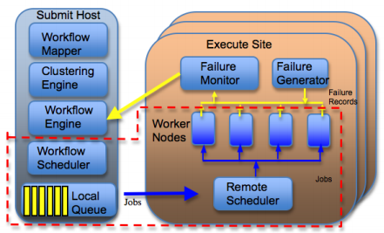
Симулятор WorkflowSim
Notes:
Тестирование алгоритмов планирования было решено проводить в симуляторе облачной workflow платформы WorkflowSim. Рассмотрим ее компоненты:
Mapper – читает описание потока из XML файла и создает внутреннее представление, также на этом этапе производится планирование потока
Clustering – объединяет задачи в кластеры (или работы)
Engine – следит за выполнением зависимостей и отправляет задачи в scheduler
Scheduler – здесь работают алгоритмы планирования отдельных задач, если не работал АП для потока
LocalQueue – локальная очередь работ, ждущих отправки на узел
RemoteScheduler – работает на удаленном сервере и распределяет задачи между конкретными вычислительными узлами

